Slide 1
Здравствуй, лето!

Slide 2
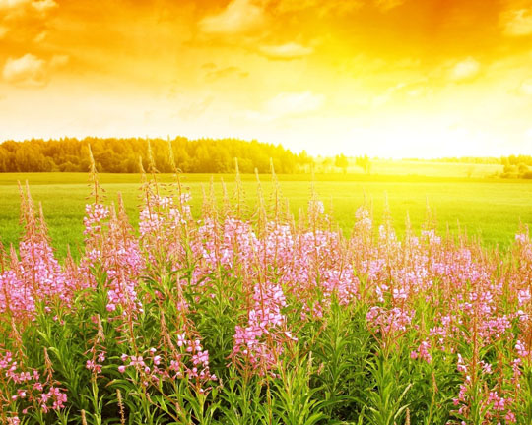
Сколько солнца! Сколько света!
Сколько зелени кругом!
Что же это? Это лето
Наконец спешит к нам в дом.

Slide 3
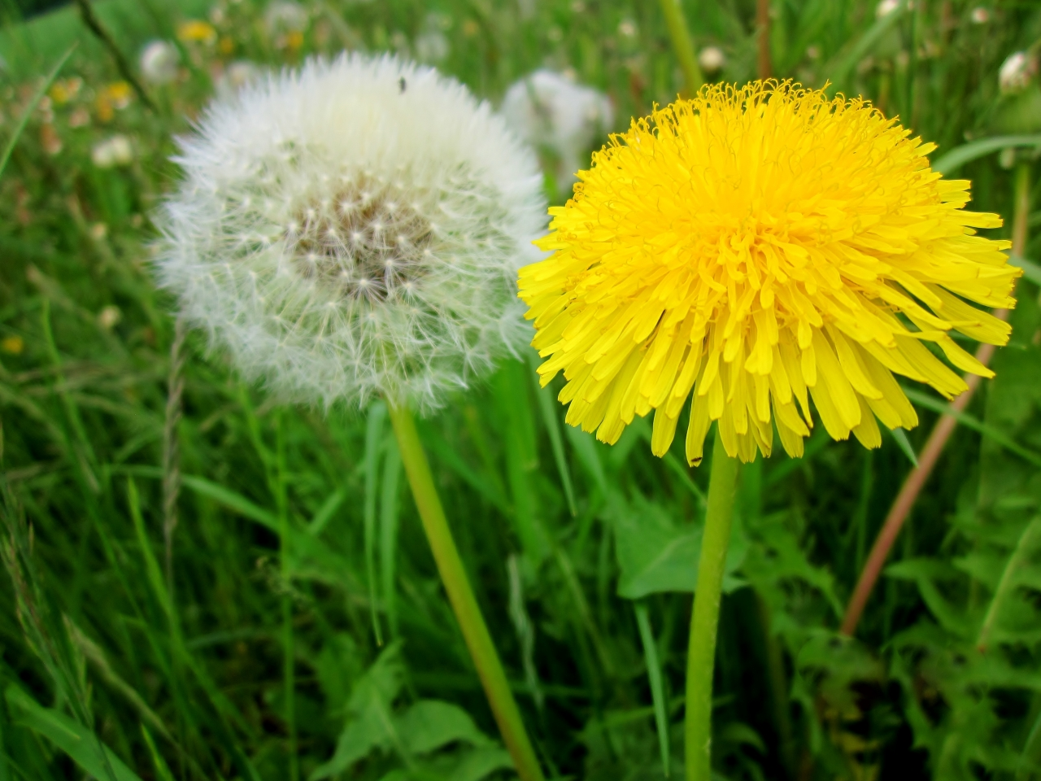
Пришел июнь, июнь, июнь.
В саду щебечут птицы,
На одуванчик только дунь -
И весь он разлетится.

Slide 4
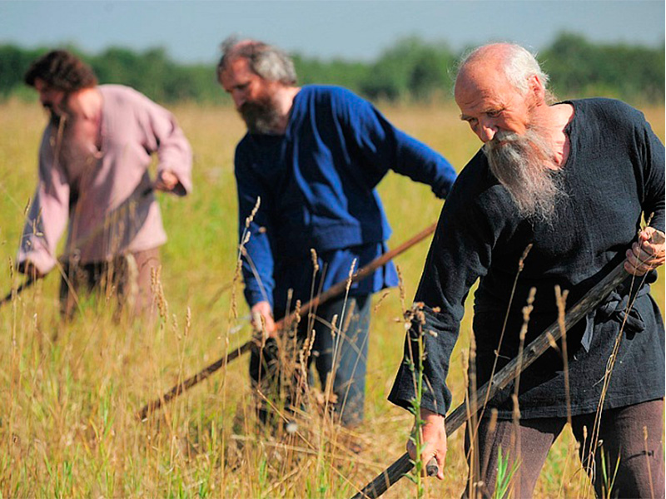
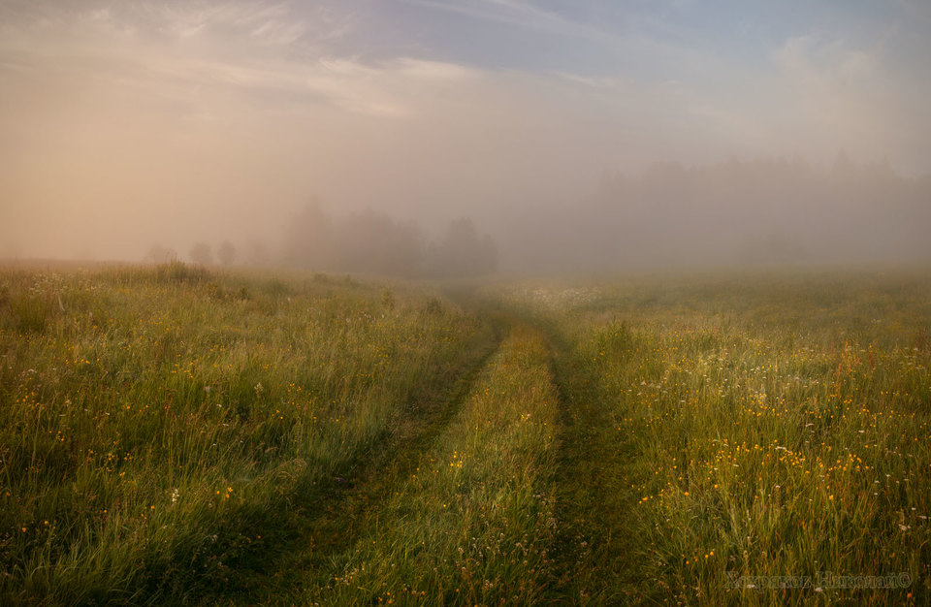
ИЮНЬ – первый месяц лета.
В июнь - разноцвет дня
свободного нет!
Частые туманы в июне
обещают урожай грибов.

Slide 5
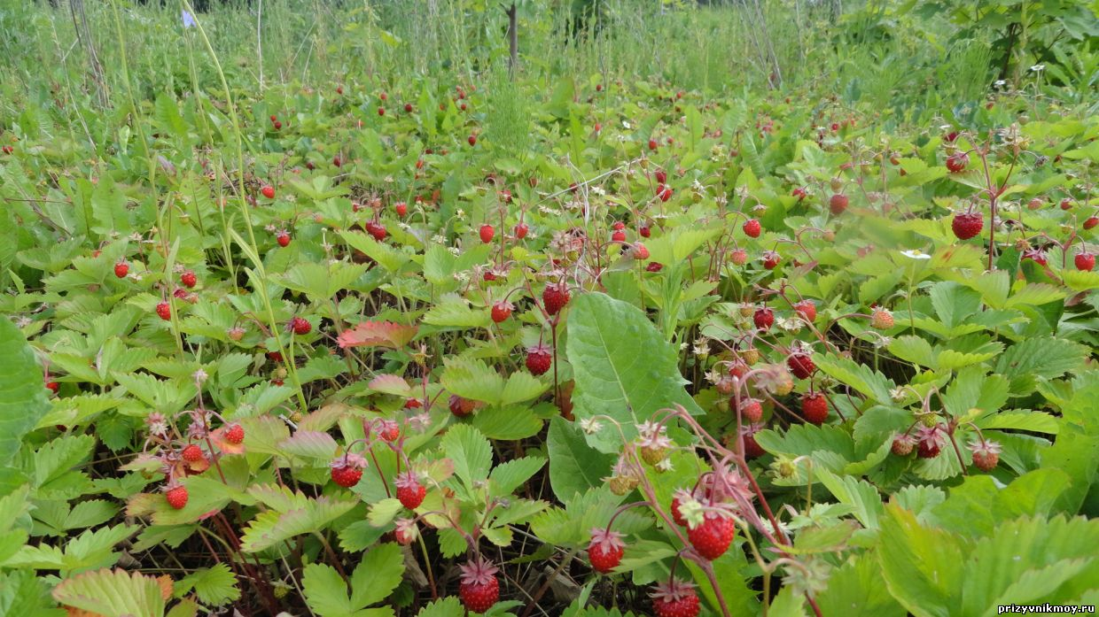
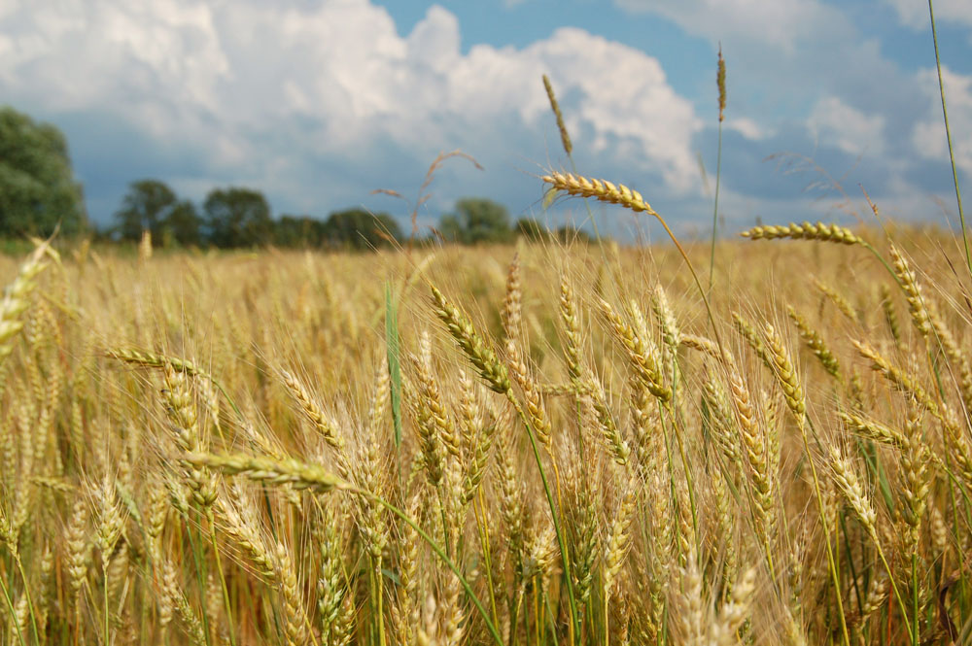
Расцвели в саду пионы, В землянике — горок склоны. Ветерок, прохладой дует, Происходит всё в ... (Июне)
Что за месяц — хлеборост,
Колосится в поле рожь,
Самый длинный, день в году,
Так ведь это же … (Июнь)

Slide 6
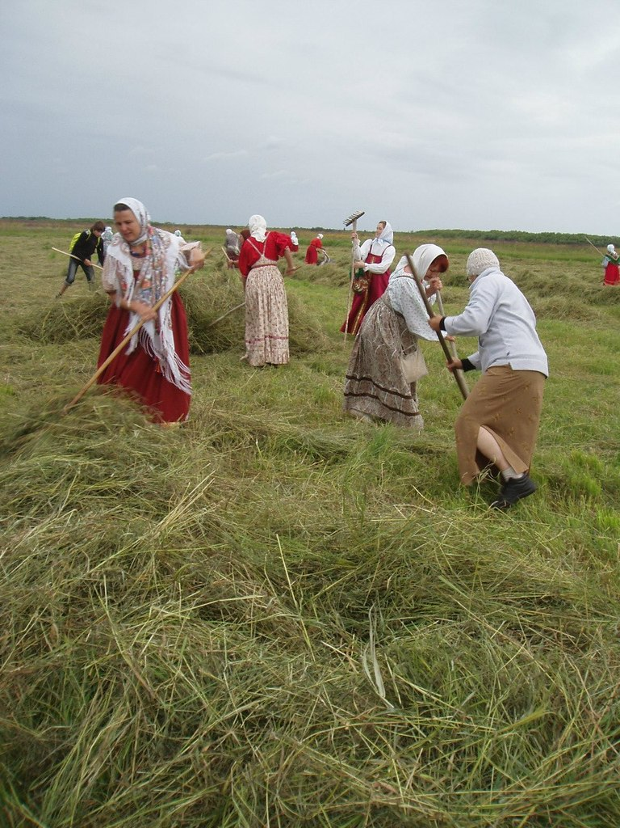
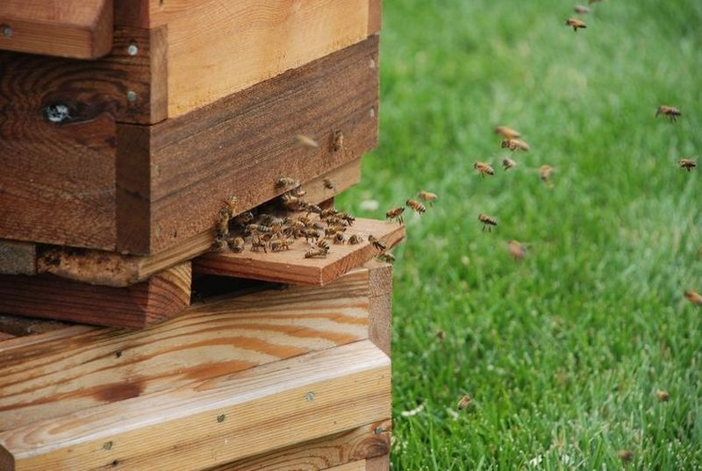
Сенокос идет в июле, Где-то гром ворчит порой. И готов покинуть улей Молодой пчелиный рой.
Июль – второй летний месяц

Slide 7
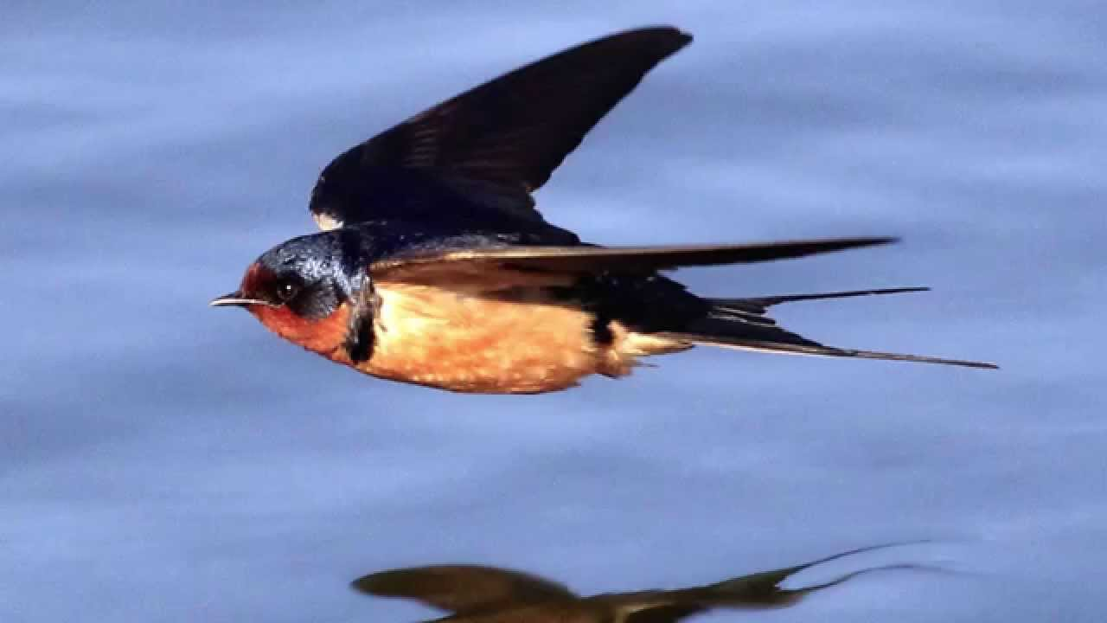
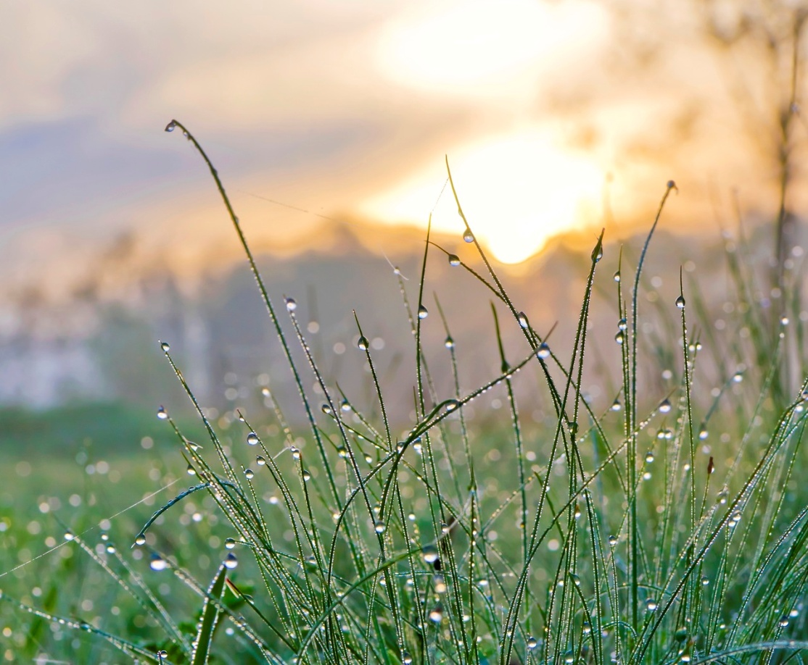
Приметы июля:
Ласточки задевают крыльями поверхность воды — к дождю.
Утром нет росы – ночью будет дождь.

Slide 8
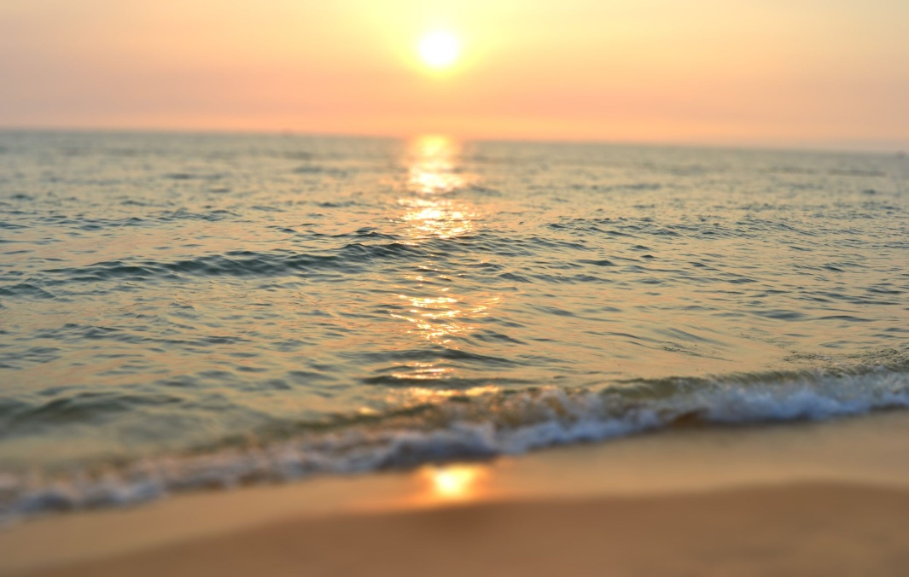
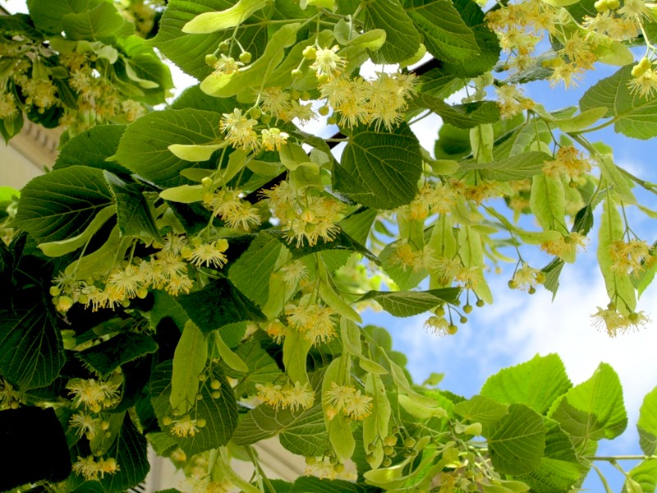
Что за месяц делит лето пополам? Половина лета здесь, другая там. Половина пролетела, половина только будет Будет море, будет солнце в месяце ... (Июле)
Ароматен чай из липы!
Мы её цветов могли бы
Насушить хоть целый куль!
Приходи скорей, ... (Июль).

Slide 9
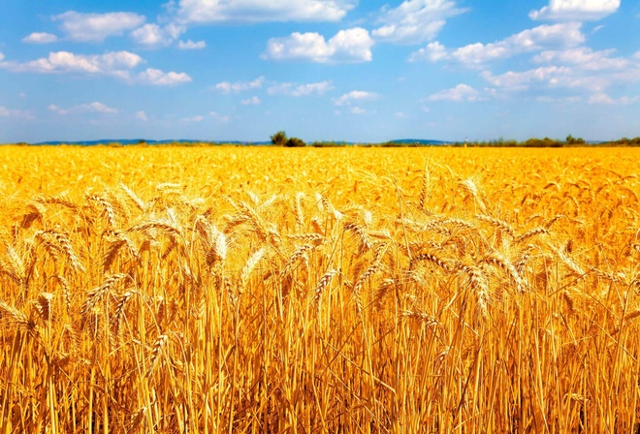
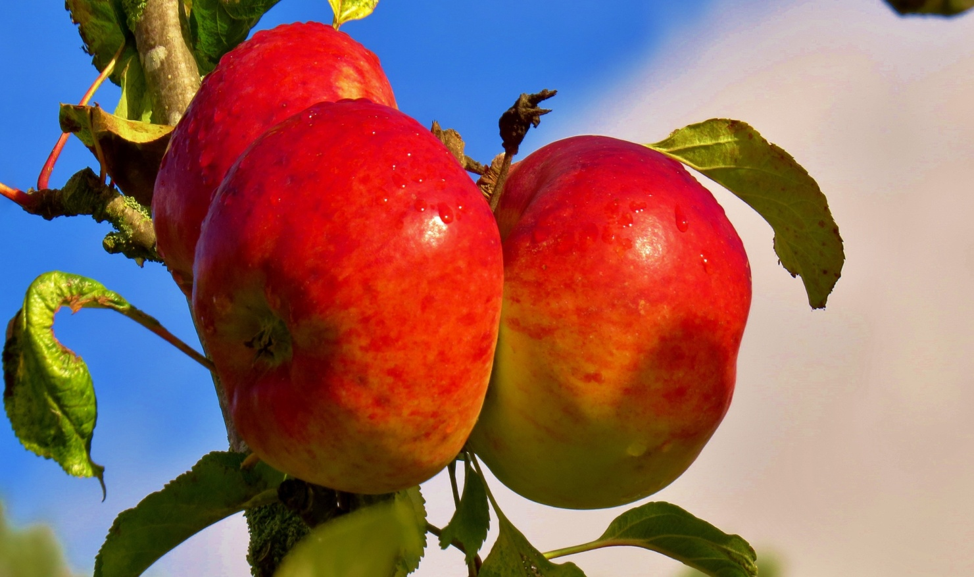
Август – поспела пшеница, Август – созрели плоды. В августе новые птицы Песни поют с высоты.

Slide 10
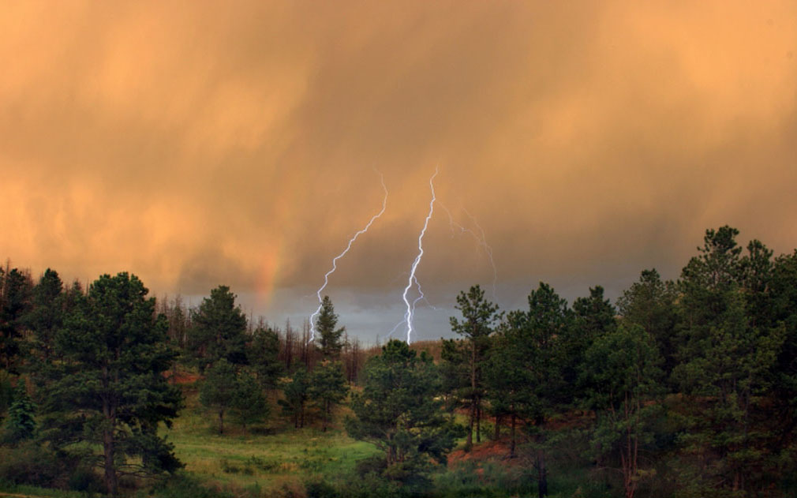
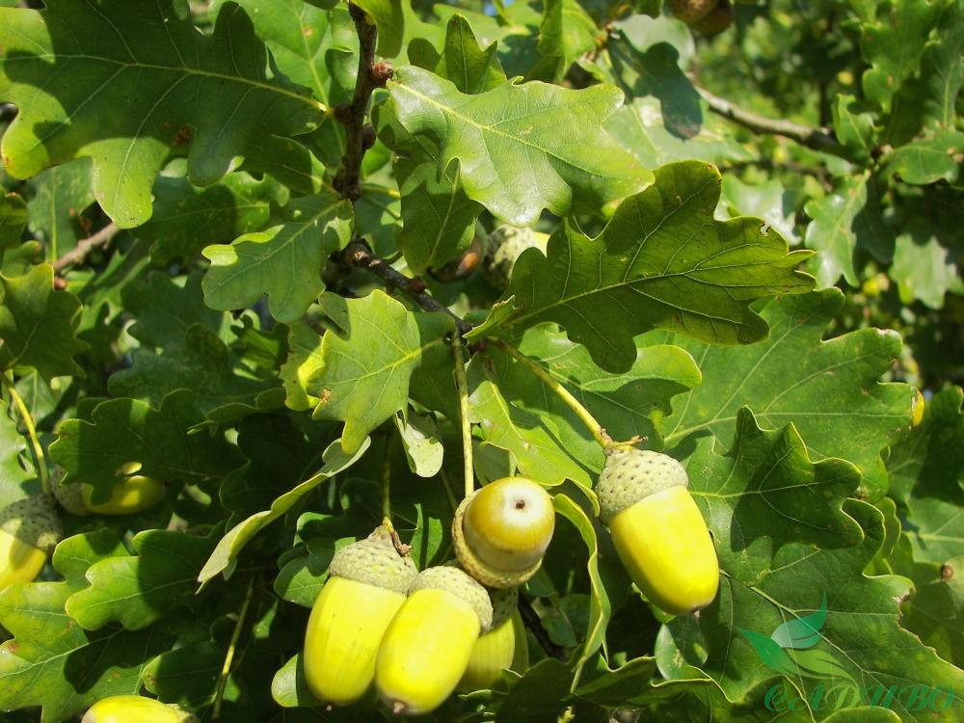
Август – последний месяц лета.
Много гроз в августе –
к длительной осени.
В августе дуб желудями
богат – к урожаю.

Slide 11
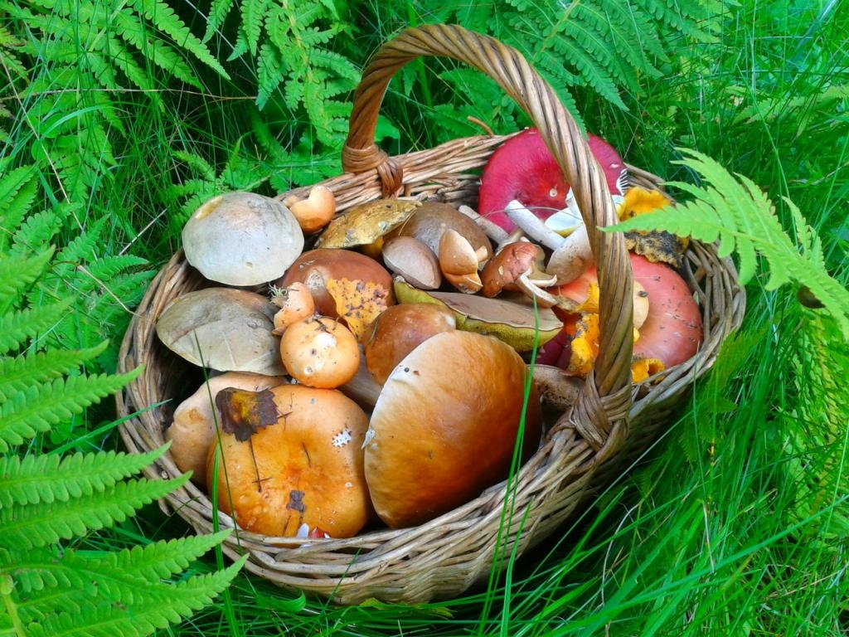
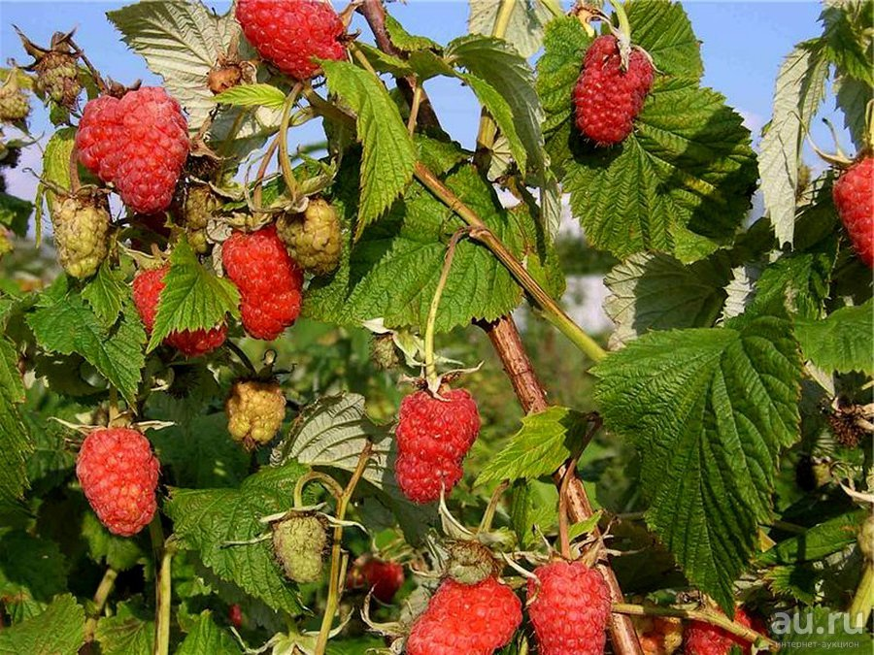
В летний лес пойдём гулять. Там малины спелой сладость, Там грибов – не сосчитать! Детям в радость месяц ...
(Август)

Slide 12
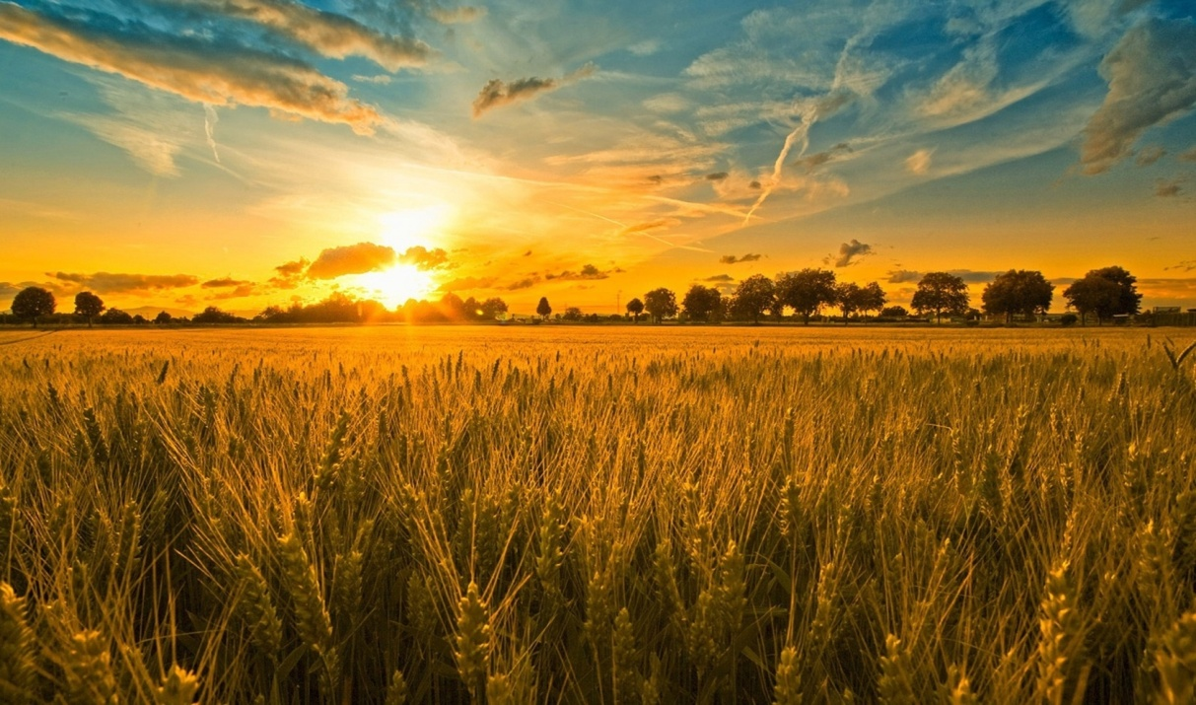
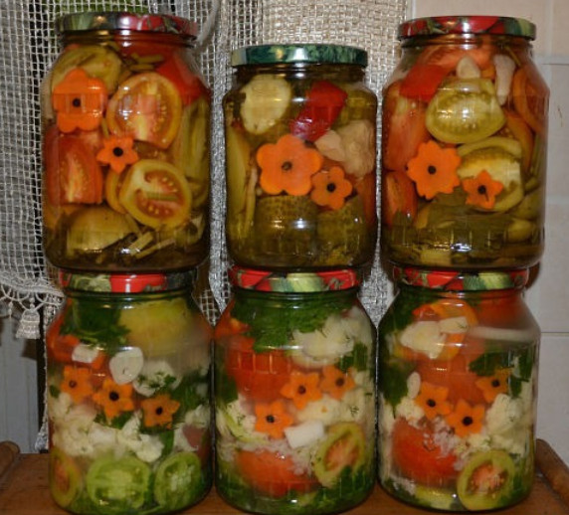
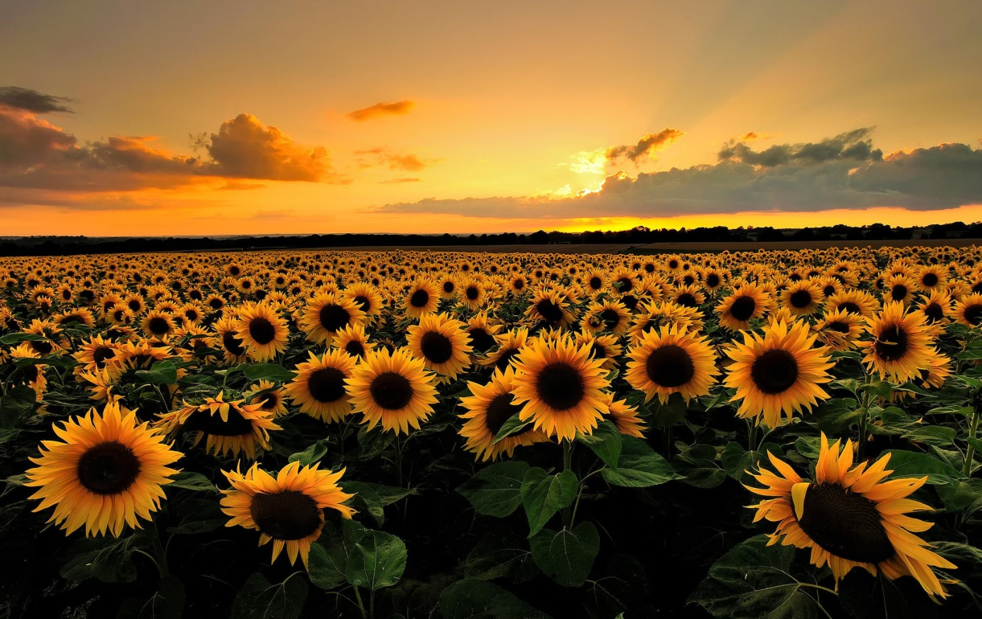
Собираем в августе урожай плодов.
Много людям радости после всех трудов.
Солнце над просторными
нивами стоит,
И подсолнух зёрнами
черными набит.

Slide 13
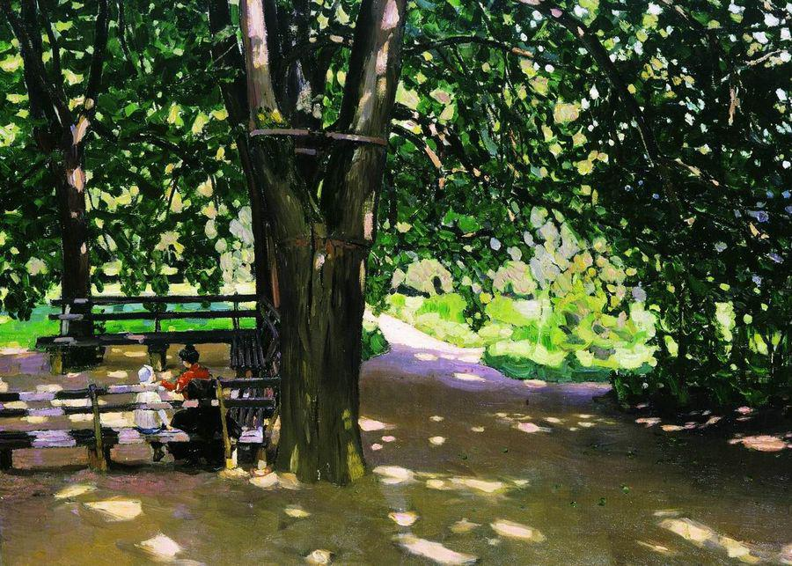
ЛЕТО НА КАРТИНАХ РУССКИХ ХУДОЖНИКОВ
Васнецов Аполлинарий Михайлович «В тени лип» Демьяново 1907г.

Slide 14
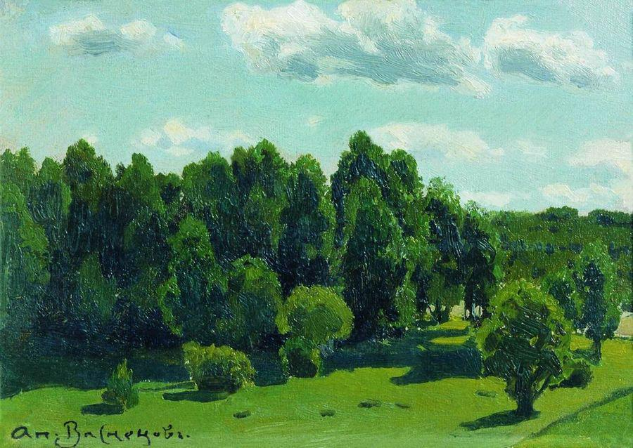
Васнецов Аполлинарий Михайлович
«Летний пейзаж» 1902г.

Slide 15
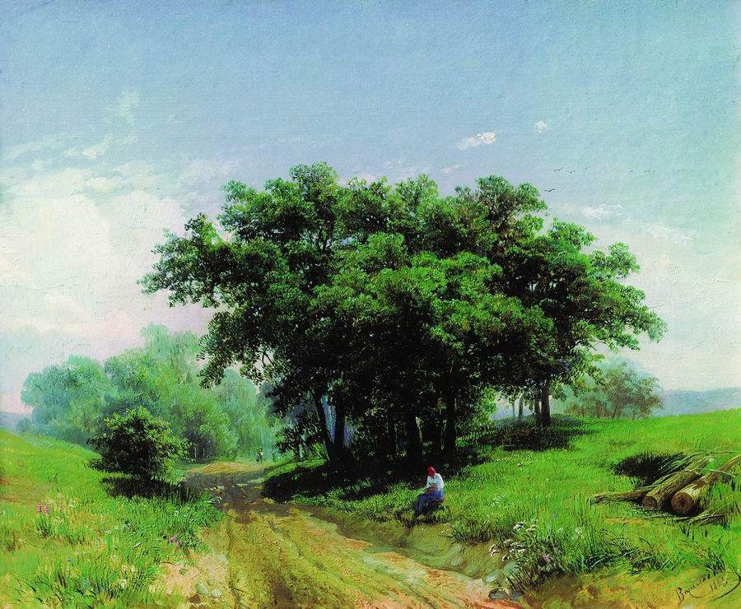
Васильев Федор Александрович
«Летний жаркий день» 1869

Slide 16
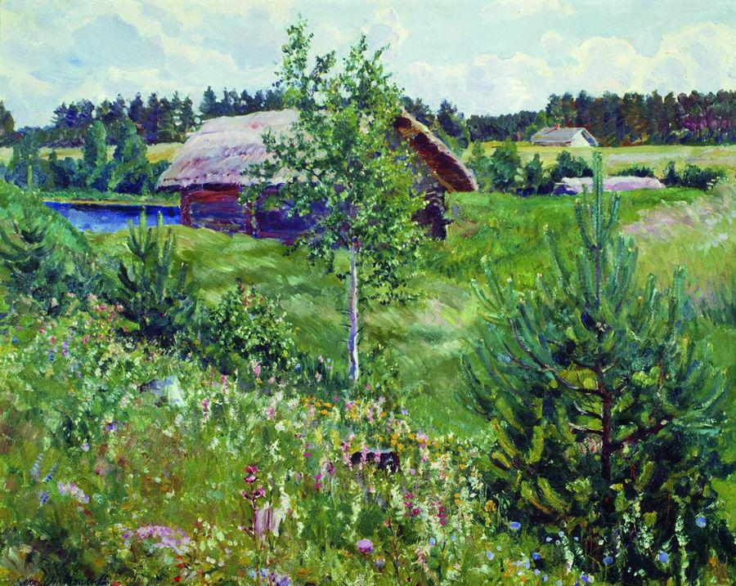
Виноградов Сергей Арсеньевич
«Жаркий день» 1930г.

Slide 17
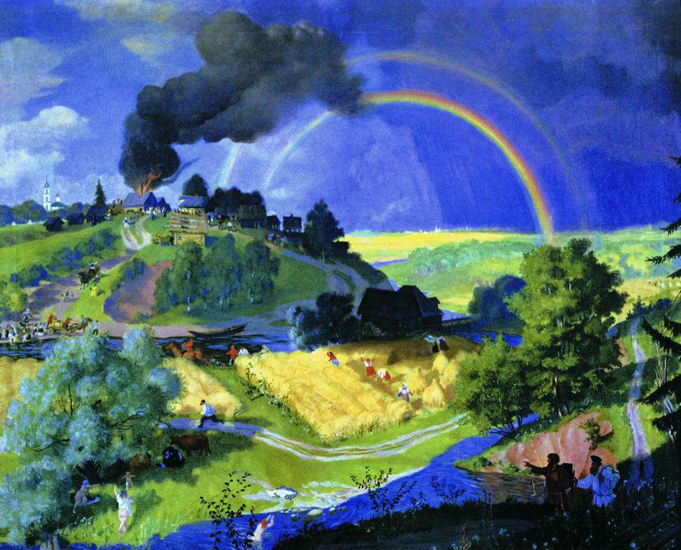
Кустодиев Борис Михайлович
«После грозы» 1921г.

Slide 18
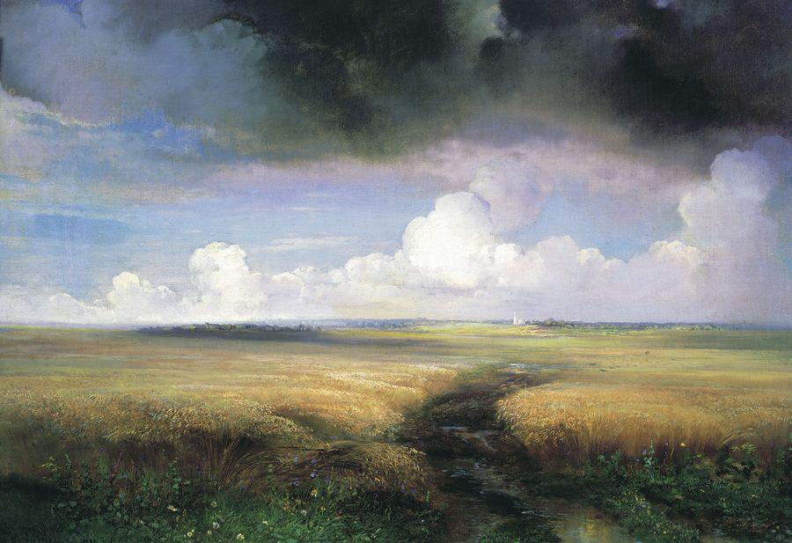
Саврасов Алексей Кондратьевич «Рожь» 1881г.

Slide 19
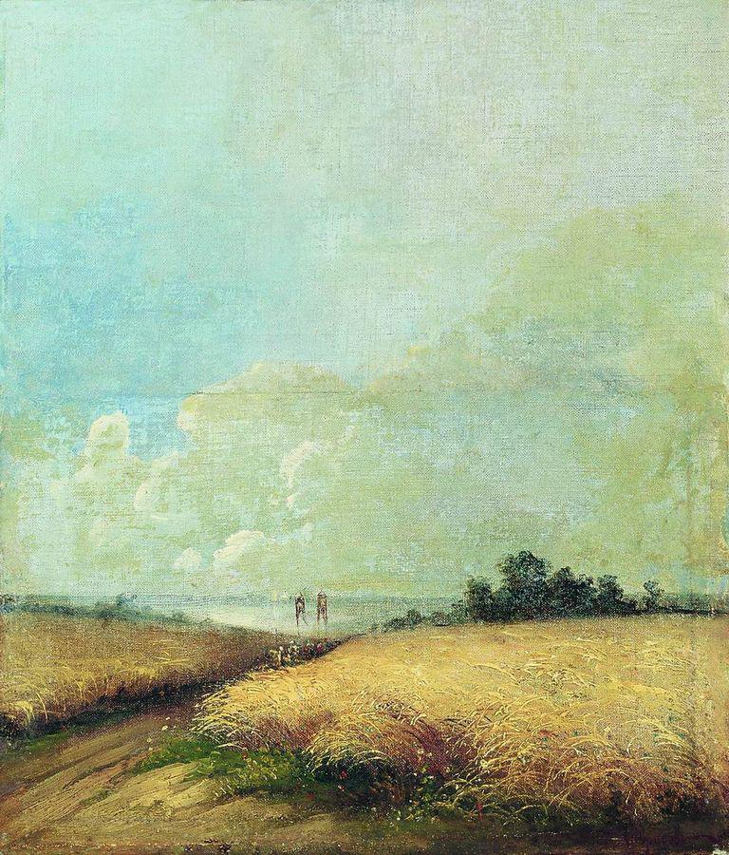
Саврасов Алексей Кондратьевич
«Летний пейзаж».

Slide 20
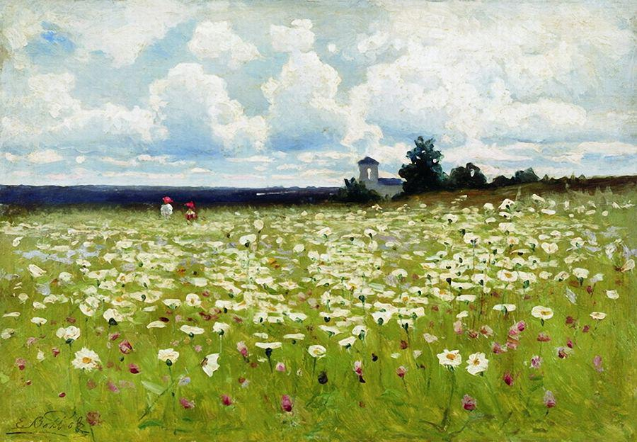
Волков Ефим Ефимович «Поле ромашек»

